Slide 1

Trường Đại học Thông Tin Liên Lạc
Khoa công nghệ thông tin
BÁO CÁO
Đề tài :
THIẾT KẾ GAME SKY FOURCE
Sinh viên thực hiện : Lữ Hòa Vĩ
Nguyễn Phúc Hưng (Trưởng nhóm)
Phạm Hà Thành
Lớp : TH15
Giáo viên hướng dẫn : Nguyễn Việt Hùng

Slide 2
Nội dung báo cáo
Lời nói đầu
Tổng quan
Chức năng chính trong game
Tổng kết

Slide 3
LỜI NÓI ĐẦU
Hiện nay với sự phát triển không ngừng của công nghệ thông tin là kèm theo nhu cầu sử dụng công nghệ thông tin vào công việc cũng như giải trí ngày càng cao. Và đặc biệt game đang là ứng dụng được lựa chọn cũng như sử dụng hàng đầu của con người. Chính vì thế mà ngành công nghệ lập trình trò chơi và mô phỏng đang ngày càng phát triển.
Và sau khi tìm hiểu và được sự hướng dẫn của thầy trong thời gian chúng em theo học và nghiên cứu về môn lập trình trò chơi và mô phỏng thì nhóm em gồm 4 thành viên đã nghiên cứu và phát triển tựa đề game Sky Force.
Do hiểu biết và kinh nghiệm còn hạn chế nên tựa đề game của nhóm em còn nhiều hạn chế. Chính vì vậy chúng em mong thầy và các bạn theo dõi và tham gia ý kiến về tựa đề game của chúng em để cho chúng em nâng cao thêm kiến thức và hoàn thiện phát triển game Sky Force được tốt hơn.
Chúng em xin chân thành cảm ơn !!

Slide 4
TỔNG QUAN
Giới thiệu đề tài
Khi tham gia học môn học “Lập trình trò chơi và mô phỏng” với mong muốn tiếp xúc, làm quen với Java và thiết kế một game đơn giản. Nhóm em với 3 thành viên quyết định chọn đề tài “Game Sky Force” với một số chức năng chính như sau:
Lớp Main
Lớp Display
Lớp Bullets
Lớp gameManager
Lớp Entity
Lớp Enemies
Lớp Setup

Slide 5
Thông tin các thành viên
Các tính năng cần thực hiện trong dự án
STT | Mã SV | Họ tên | SĐT | Email
1 | 16CC011 | Nguyễn Phúc Hưng | 0982400746 | Nphbo1998@gmail.com
2 | 16CC022 | Phạm Hà Thành | 0378407292 | Tiger92tn@gmail.com
3 | 16CC028 | Lữ Hòa Vĩ | 0968326495 | Hoavi98@gmail.com
STT | Tên chức năng | Người thực hiện | Người kiểm tra | Hoạt động đúng
1 | Thiết kế các nhân vật, xây dụng chương trình | Phúc Hưng | Hà Thành | OK
2 | Thiết kế bối cảnh trò chơi, xây dựng chương trình | Hà Thành | Phúc Hưng | OK
3 | Thiết kế khung chương trình, xây dựng chương trình, báo cáo | Hòa Vĩ | Phúc Hưng | OK

Slide 6
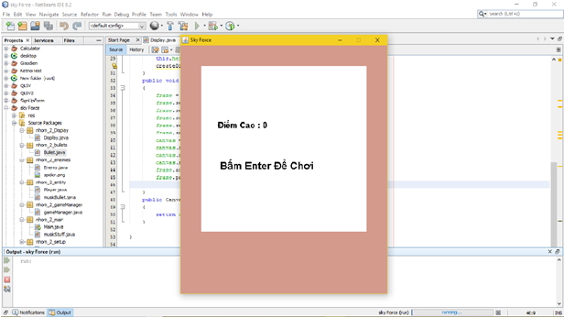
CHỨC NĂNG CHÍNH TRONG GAME
Giao diện chính trong game

Slide 7
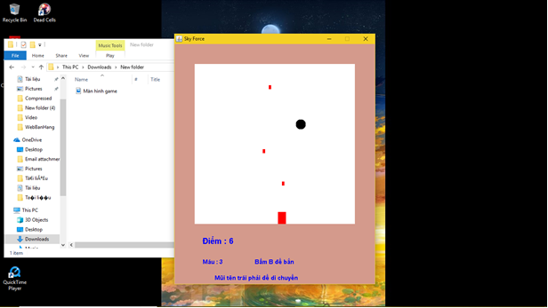
Các thành phần chính trong game

Slide 8
TỔNG KẾT
Hướng dẫn sử dụng trò chơi:
Bắt đầu trò chơi: Người chơi bấm Enter để bắt đầu màn chơi.
Người chơi sử dụng các phím B vào để thực bắn
Sử dụng các phím điều hướng để di chuyển.
Kết thúc: Khi người chơi thắng, thua hoặc hòa với máy, người chơi nhấn Enter để chơi lại từ đầu.
Lưu điểm: Khi kết thúc mỗi ván đầu sẽ tự lưu điểm của người chơi

Slide 9
Các ưu điểm và hạn chế:
Ưu điểm:
Gameplay đơn giản, dễ chơi.
Đồ họa nhân vật đẹp, tạo cảm giác dễ chịu cho người chơi.
Không gây nghiện, giúp người chơi xả stress.
Độ khó tăng dần đến vô hạn, là một thách thức với những người chơi muốn thử sức.
Hạn chế:
Phạm vi còn hẹp không rộng, không gây hiệu ứng bất ngờ đến người chơi.
Thiếu nhiều chức năng và độ khó cho game.
Dễ gây nhàm chán.

Slide 10
Kinh nghiệm học được:
Học được cách sử dụng công cụ Java để làm game.
Kĩ năng làm việc nhóm của các thành viên được cải thiện, nâng cao ý thức trách nhiệm của từng người.

Slide 11
KẾT QUẢ
Demo game………………..

Slide 12
Bài báo cáo của nhóm chúngd em đến đây là kết thúc. Chúng em xin chân thành cảm ơn thầy đã theo dõi !!
End.

